Slide 1


漳浦县岱仔小学
执教者：王县平

Slide 2

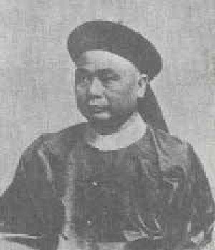
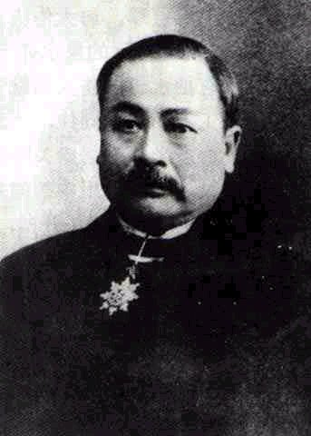
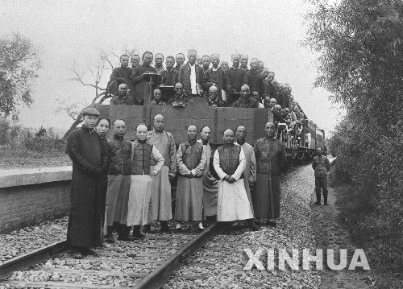

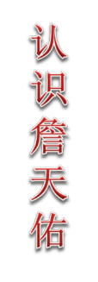

1882年任“杨威号”驾驶官。曾参加马尾海战，嗣后任广州博学馆，水师学堂外文教习。1888年主持修筑津榆铁路的滦河大桥， 1894年被英国工程研究会吸收为会员，1905年至1909年主持修建了中国第一条自建铁路京张铁路。此后任川路公司总公程师，粤路总理。1912年任川粤汉铁路会办，协助孙中山制定十万公里铁路计划，并被举为中华工程师学会会长。1919年1月，由美，英，法，意，日等国策划组成了监管中东铁路和西伯利亚委员会，他做为中国代表来到哈尔滨。任技术部中国代表，为维护中国主权做了坚决了斗争，不幸由于劳累病倒，同年4月15日离开哈尔滨回到武汉，4月24日病逝于汉口仁济医院。
詹天佑和京张铁路同仁在该铁路建成时合影（前排右三为詹天佑）

Slide 3


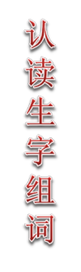
náo
huì
挠
阻挠
绘
测绘
kǒng
jiāng
控
控制
浆
泥浆
cháo
chà
嘲
嘲笑
岔
岔道
yì
jùn
毅
毅然
竣
竣工
káng
miǎo
扛
扛着
藐
藐视

Slide 4
一、课文主要记叙一件什么事？
二、帝国主义国家是怎么阻挠和要挟？
当时，清政府刚提出修筑的计划，一些帝国主义国家就出来阻挠，他们都要争夺这条铁路的修筑权，想进一步控制我国的北部。
詹天佑主持修筑京张铁路的事
刚
阻挠
他们提出一个条件，清政府如果用本国的工程师来修筑铁路，他们就不再过问，他们以为这样一要挟，铁路就没法子动工，最后还得求助于他们。
帝国主义者却认为这是个笑话。有一家外国报纸轻蔑地说：“能在南口以北修筑铁路的中国工程师还没有出世呢。”
就
原来，从南口以北过居庸关到八达岭， 一路都是高山深涧、悬崖峭壁。他们认为，这样艰巨的工程，外国的工程师都不敢轻易尝试，至于中国人，是无论如何完成不了的。
高山深涧 悬崖峭壁
从这五个词可看出詹天佑接受修筑京张铁路任务的压力。也是帝国主义国家想利用我国政府腐败，经济落后、技术薄弱的弱点，强迫答应由他们修筑铁路。并认为詹天佑是不可能完成任务的，话里还隐含着路线地理环境恶劣，修筑艰难，更反衬出詹天佑为国分忧的爱国主义品质。
要挟
嘲笑

Slide 5

学习课文板书
阻挠
要挟
嘲笑
接受任务
高山深涧 悬崖峭壁
勘测线路
居庸关——两端同时凿进
主持修筑
开凿隧道
八达岭——中部凿井
设计线路——人字形
提前竣工
有力回击
赞叹不已
Notes:
如果有条件下载到FLASH可点击“开凿隧道”，跳到第八张幻灯片。

Slide 6

文中找出詹天佑接受任务的句子
詹天佑不怕困难，也不怕嘲笑，毅然接受了任务，马上开始勘测线路。
困难
嘲笑

Slide 7
研究勘测线路，感受爱国情怀
爱国
他亲自带着学生和工人，找着标杆，北着经纬仪，在峭壁上定点、测绘。塞外常常狂风怒号，黄沙满天，一不小心还有坠入深谷的危险。不管条件怎么恶劣，詹天佑始终坚持在野外工作。
詹天佑经常勉励工作人员说：“我们的工作首先要精密，不能有一点儿马虎.‘大概’,‘差不多’这类说法，不应该出自工程人员之口。”
遇到困难，他总是想：这是中国人自己修筑的第一条铁路，一定要把它修好；否则，不但惹那些外国人讥笑， 还会使中国的工程师失掉信心。
亲自
大概
差不多
一不小心还有坠入深谷的危险
始终
京张铁路的工程好坏影响到国家与民族的声誉，修不好可能成为外国人的笑话，使自己失去信心；回击帝国主义的蔑视，提高国人的信心。
他对工作要求精确、严密、决不能含糊、马虎，表现他对工程一丝不苟，高度负责的精神和严谨的科学态度。也是他能在艰苦条件下完成艰巨任务的重要基础。
仿佛让我们看到詹天佑跋山涉水的身影、布满血丝的眼睛。

Slide 8

研究开凿隧道，体会“杰出”的智慧
居庸关
八达岭
人字形
Notes:
如果无法显视flash,可以下载，也可以点击下面三个衔接进行教学。

Slide 9
居庸关
（两端同时向中间凿进）

Slide 10
八达岭
（中部竖井法）

Slide 11
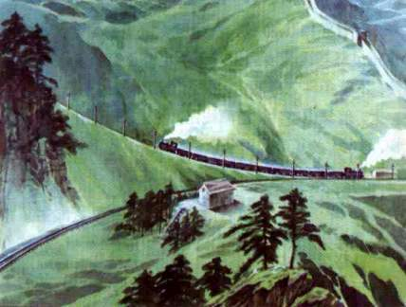
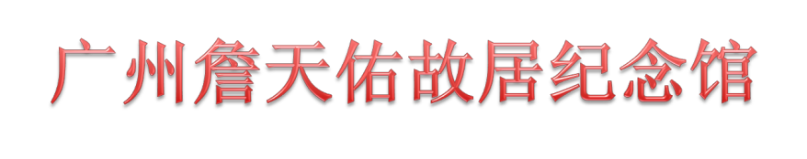
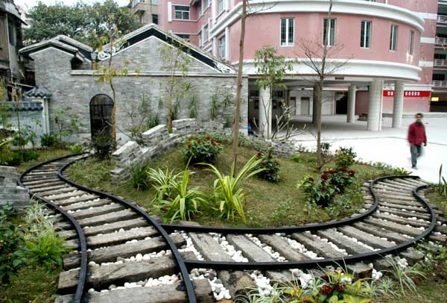
火车是怎样过青龙桥的？为什么要把铁路设计为人字形？

Slide 12
你认为詹天佑是个怎么的人？
为国争光的爱国思想
严肃认真的工作态度
身先士卒的工作作风
勇于创新的智慧才干

Slide 13
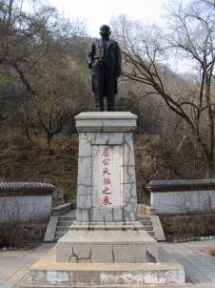
当我们坐火车去八达岭，途中路过青龙桥车站时，会看到这样一座铜像，这就是詹天佑。此时此刻，你会想些什么呢？

Slide 14


谢谢

